Slide 1
UNION EUROPEA
Gabriel Torres 2018

Slide 2
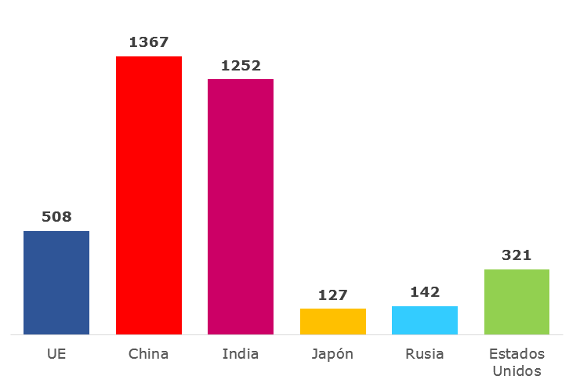
Población de la UE comparada con el resto del mundo
Población en 2015
(en millones de habitantes)

Slide 3
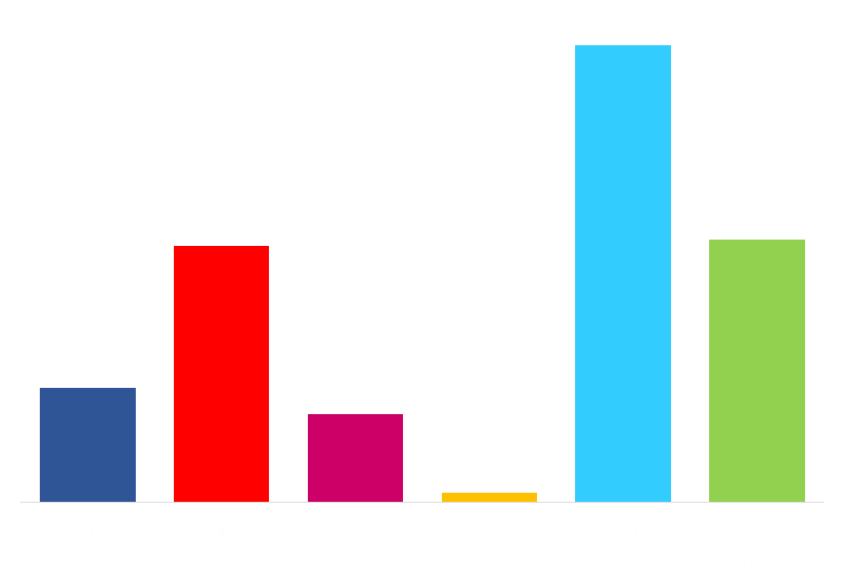
Superficie de la UE comparada con el resto del mundo
Superficie (en 1000 km²)

Slide 4
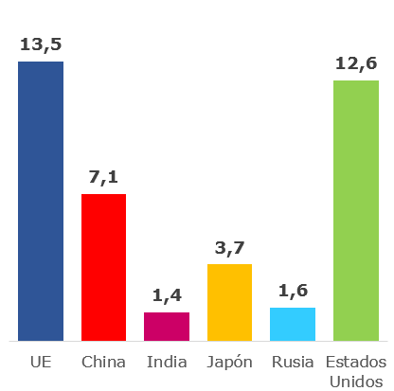
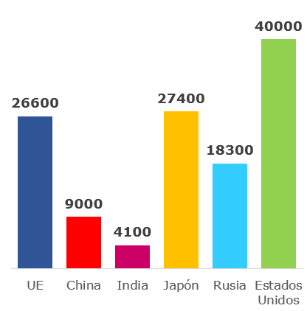
Riqueza de la UE comparada con el resto del mundo
Tamaño de la economía: PIB en billones de euros (2013)
Riqueza per cápita: PIB per cápita (2013)

Slide 5
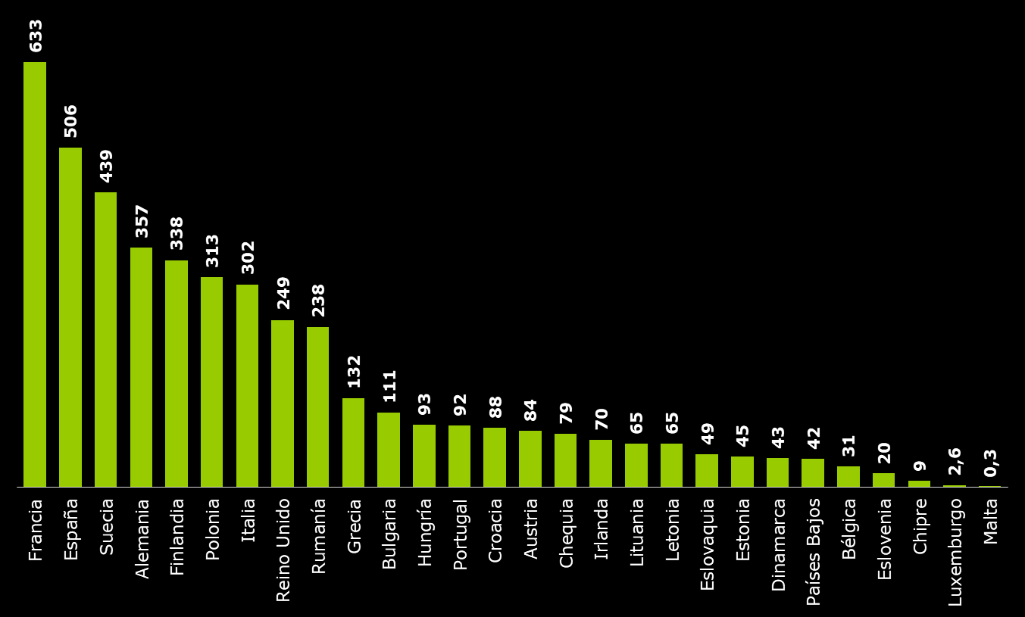
Superficie de los países de la UE
Superficie en miles de km²

Slide 6
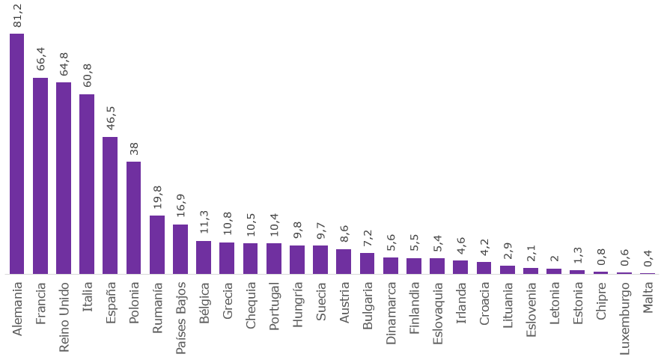
Población de la UE
Población en millones de habitantes (2015)
508 millones en total

Slide 7
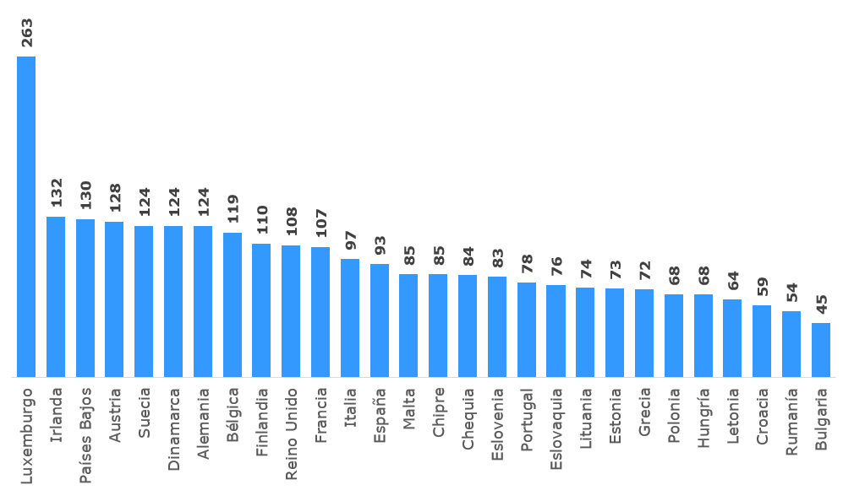
PIB por habitante: la distribución de la riqueza
PIB por habitante (2014)
Relación donde la media de los 28 países de la UE es 100

Slide 8
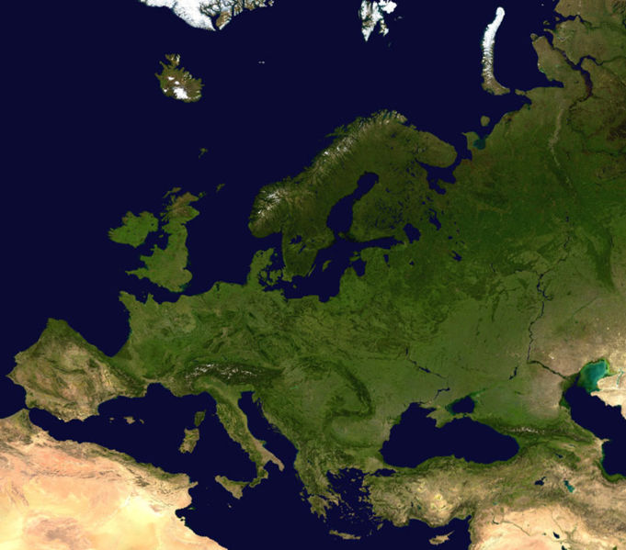
UNION EUROPEA

Slide 9
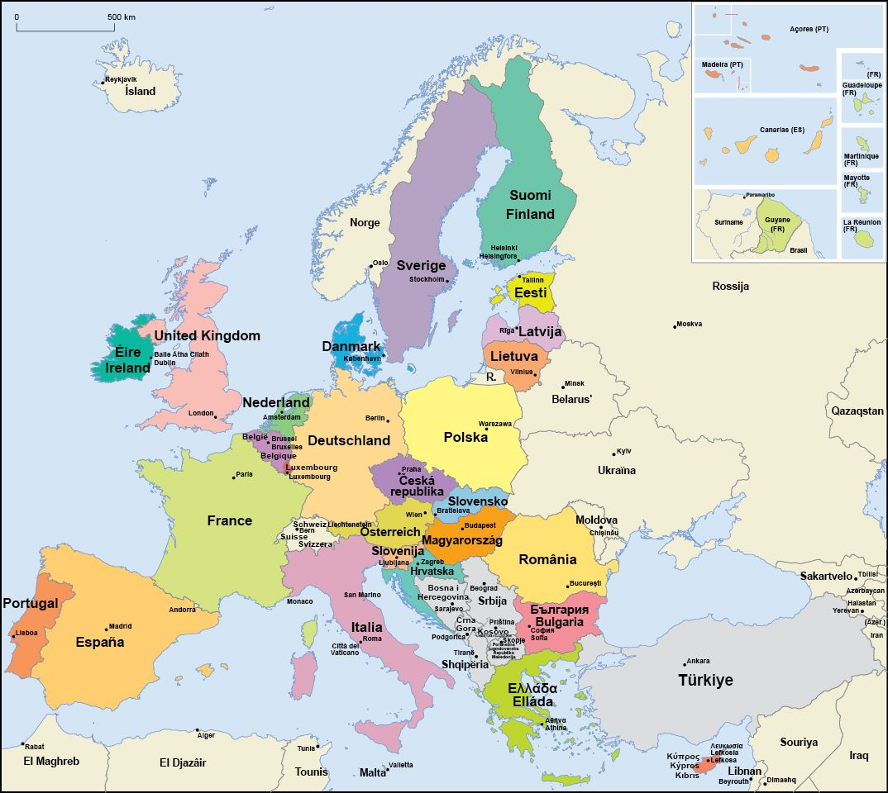

La Unión Europea: 500 millones de habitantes en 28 países
Estados miembros de la Unión Europea
Países candidatos y candidatos potenciales

Slide 10
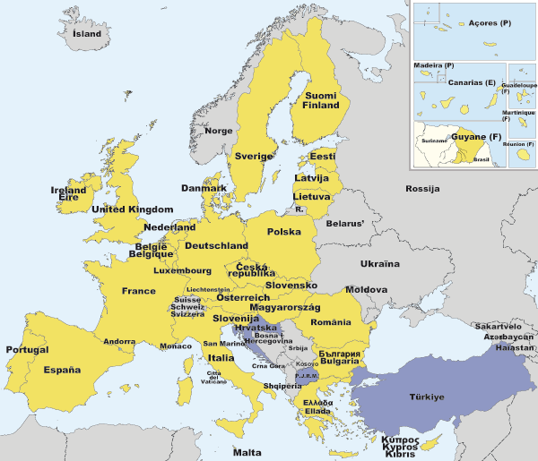

Slide 11
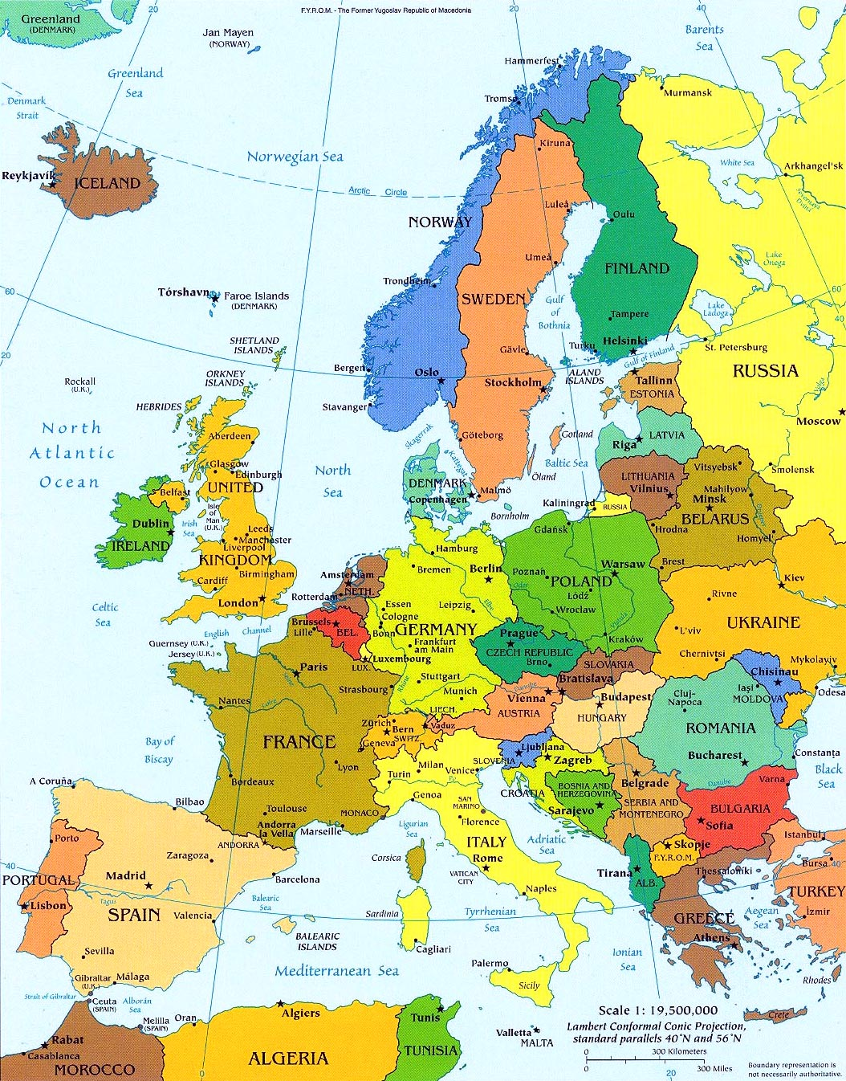
Union Europea

Slide 12

UNION EUROPEA
Antecedentes
Ampliaciones
Profundizaciones

Slide 13
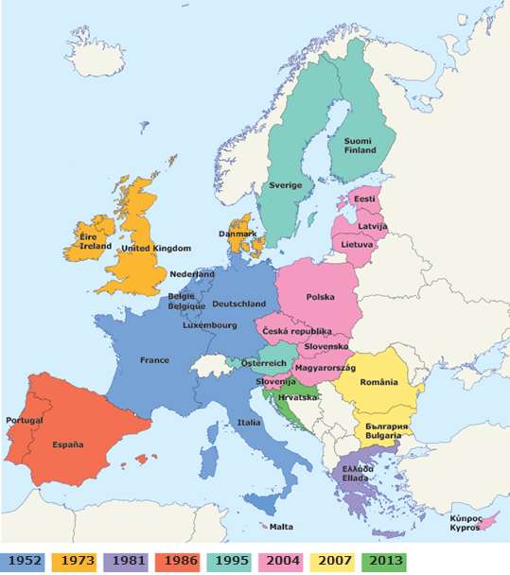
Ampliación: de seis a 28 países

Slide 14

Los Tratados: fundamento de la cooperación democrática basada en el derecho
1952
La Comunidad europea del acero y el carbón
1958
Tratados de Roma:
• Comunidad Económica Europea
• Comunidad Europea de la Energía Atómica
(EURATOM)
1987
Acta Única Europea: mercado único
1993
Tratado de la Unión Europea - Maastricht
1999
Tratado de Amsterdam
2003
Tratado de Niza
2009
Tratado de Lisboa

Slide 15

La gran ampliación: unión del este y el oeste
1989
Caída del Muro de Berlín y fin del comunismo
Ayuda económica de la UE: programa Phare
1992
Criterios para que un país ingrese en la UE:
• democracia y Estado de derecho
• economía de mercado
• incorporar la legislación de la UE
1998
Comienzan las negociaciones de la ampliación
2002
En la cumbre de Copenhague se acuerda una gran ampliación que incluirá a 10 nuevos países
2004
Diez nuevos miembros de la UE: Chipre, Estonia, Eslovaquia, Eslovenia, Hungría, Letonia, Lituania, Malta, Polonia, República Checa
2007
Bulgaria y Rumanía entran en la UE
2013
Croacia se une el 1 de julio

Slide 16
Quinta Ampliación
Se firma el Tratado de Atenas el 16 de Abril de 2003.
Ingreso de Chipre, Malta, Estonia, Letonia, Lituania, Eslovaquia,
Eslovenia, Rep. Checa, Polonia y Hungría el 1/5/2004.
Total Unión Europea 457 millones
Se suman 73 millones de habitantes de “bajo ingreso”
Población crece el 20% y el PBI el 5%.
Problemas a enfrentar
- Muchos países, poca población
- Fondos estructurales: ingresantes por debajo del 50% del ingreso medio comunitario.
- Repercusión en el empleo y las migraciones internas.
- Fuerte impacto en el sector agrícola.

Slide 17
Sexta Ampliación
Rumania y Bulgaria ingresan el 1/1/2007.
22 y 8 millones de habs. respect.

Slide 18
Septima Ampliación
Croacia ingresa el 1/7/2013.
4,5 millones de habs.

Slide 19
Países candidatos
Antigua República Yugoslava de Macedonia
Islandia
Montenegro
Serbia
Turquía
Candidatos potenciales
Albania
Bosnia y Herzegovina
Kosovo

Slide 20
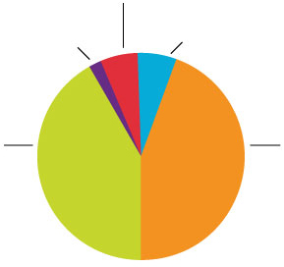
¿En qué gasta el dinero la UE?
Presupuesto de la UE en 2015: 145 300 millones de euros
= 1,02 % de la renta nacional bruta
Europa global:
incluida la ayuda al desarrollo
6 %
Seguridad y ciudadanía, justicia
2 %
Otros, administración
6 %
Crecimiento sostenible –
recursos naturales:
agricultura y medio ambiente
40 %
Crecimiento inteligente e integrador:
empleo, competitividad,
desarrollo regional
46 %

Slide 21
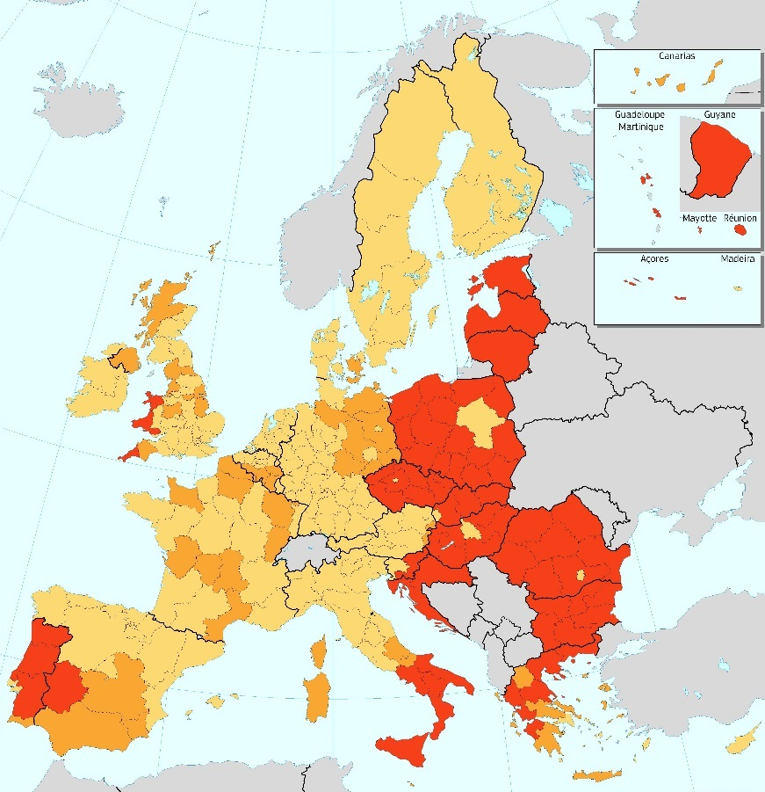



Solidaridad en marcha: la Política de Cohesión
2014-2020: 352 miles de millones de euros invertidos en infraestructura, empresas, medio ambiente y formación de trabajadores para beneficiar a las regiones y los ciudadanos más desfavorecidos
Fondo regional
Fondo social
Fondo de Cohesión
Regiones menos desarrolladas: PIB per cápita inferior al 75 % de la media de la UE
Regiones en transición: PIB per cápita entre el 75 % y el 90 % de la media de la UE
Regiones más desarrolladas: PIB per cápita superior al 90 % de la media de la UE

